Slide 1


Univerzitet u Nišu
Elektronski fakultet Katedra za računarstvo
Forenzika aktivnosti na računaru
Đorđe Petković 1614

Slide 2
Sadržaj
01
02
03
04
05
Uvod
Digitalni dokazi u forenzici
Prikupljanje podataka
Aplikacija
Zaključak

Slide 3
01 Uvod

Slide 4
Grane digitalne forenzike
Računarska forenzika
Forenzika mobilnih uređaja
Mrežna forenzika
Cloud forenzika
Foreznika memorije
IoT forenzika

Slide 5
Šta je Računarska forenzika?
Fokusira na analizu i istraživanje korisničkih aktivnosti na računarskim uređajima
Uključuje oporavak, ispitivanje i tumačenje podataka vezanih za interakcije korisnika sa različitim softverima i aplikacijama
Informacije mogu pomoći u određivanju radnji koje je korisnik preduzeo, praćenju obrazaca ponašanja ili uspostavljanju vremenske linije događaja

Slide 6
02 Digitalni dokazi u forenzici

Slide 7
Tipovi digitalnih dokaza
E-mailovi i logovi komunikacijeForenzika mobilnih uređaja
Sistemski logovi i podaci o aktivnostima
Datoteke i dokumenti
Šifrovani podaci
Obrisani ili skrivene podatke

Slide 8
Izazovi u prikupljanju digitalnih dokaza
Šifrovanje
Brisanje podataka
Problemi sa jurisdikcijom

Slide 9
03 Prikupljanje podataka

Slide 10
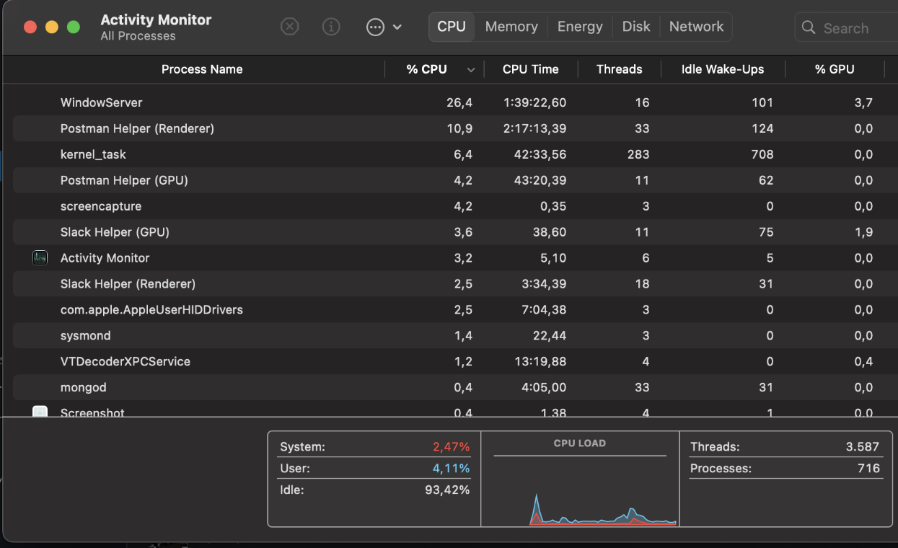
MacOs
AppleScript
osascript -e 'tell application "System Events" to get name of first application process whose frontmost is true'
activity monitor

Slide 11
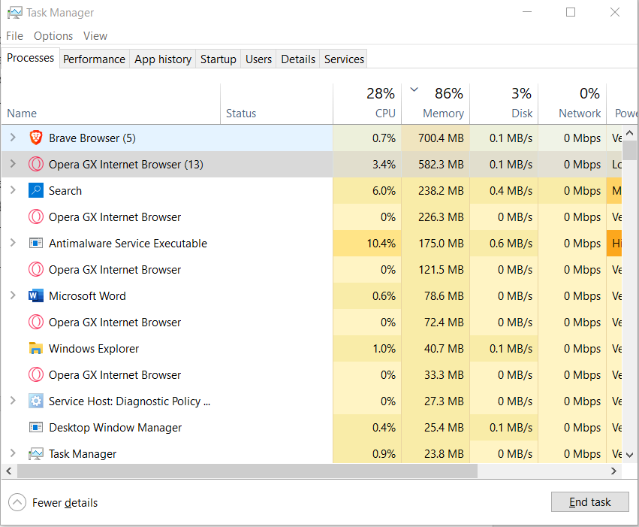
Windows
Windows API
GetForegroundWindow()
GetWindowText()
task manager

Slide 12
4 Aplikacija

Slide 13
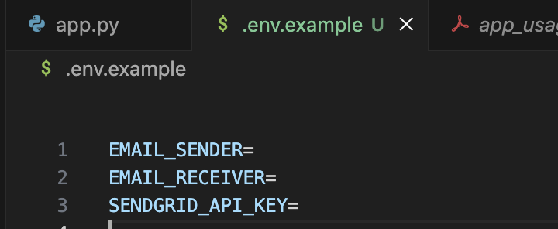
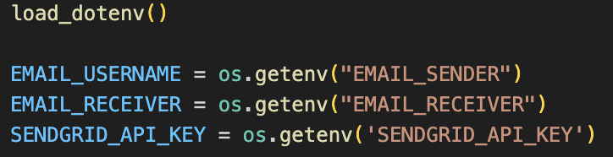
Env promenjive

Slide 14
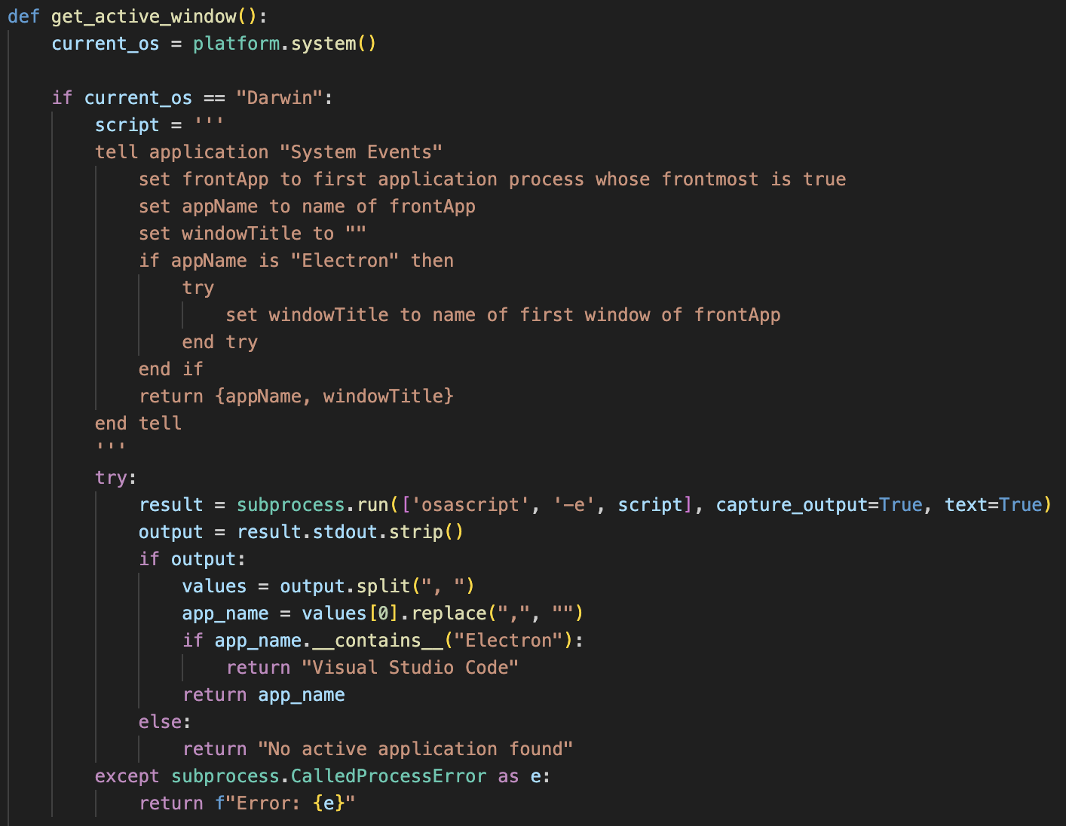
Prikupljanje podataka na MacOs

Slide 15
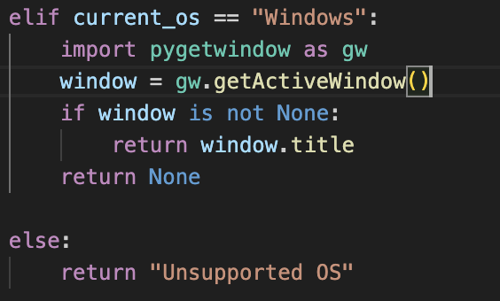
Prikupljanje podataka na Windows-u

Slide 16
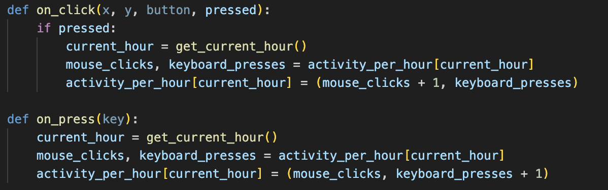
Prikupljanje podataka o korišćenju ulaznih uređaja

Slide 17
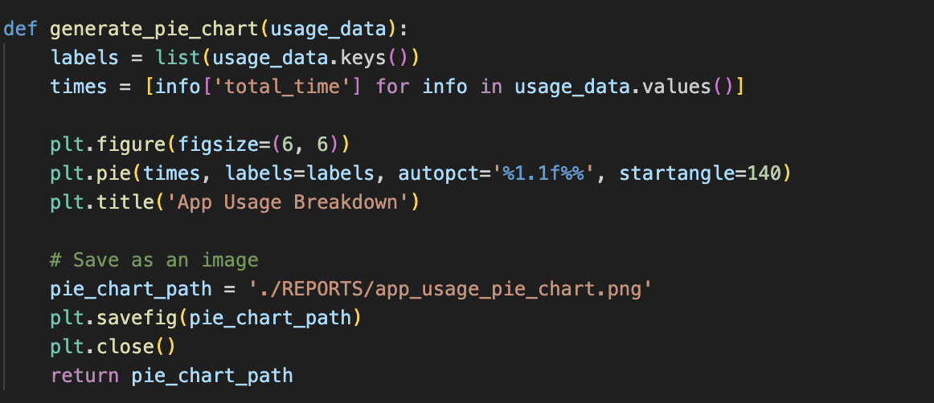
Generisanje grafova

Slide 18
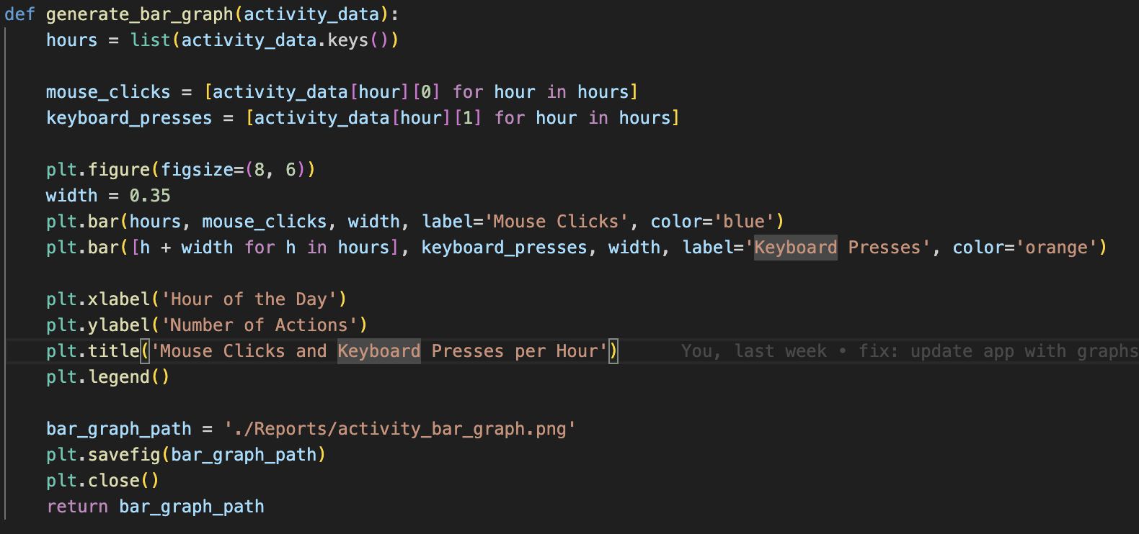
Generisanje grafova

Slide 19
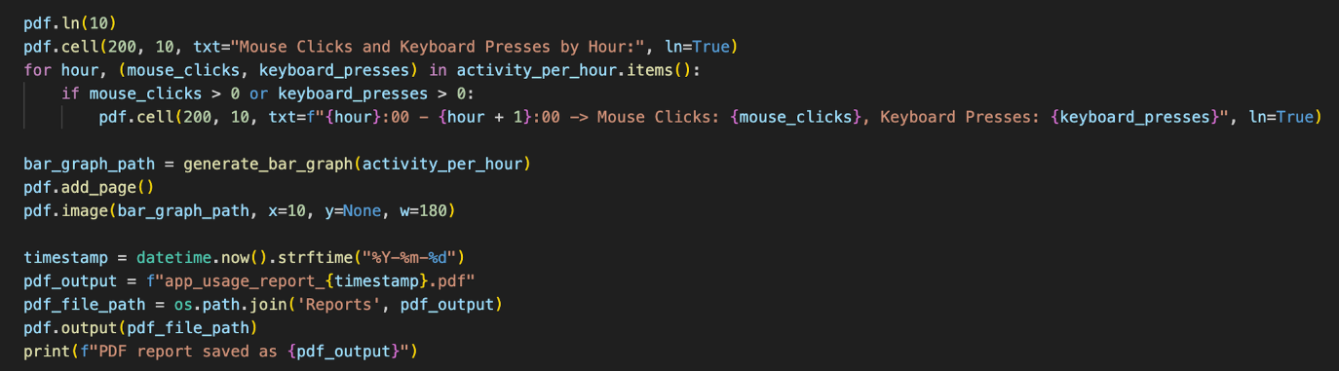
Generisanje pdf-a

Slide 20
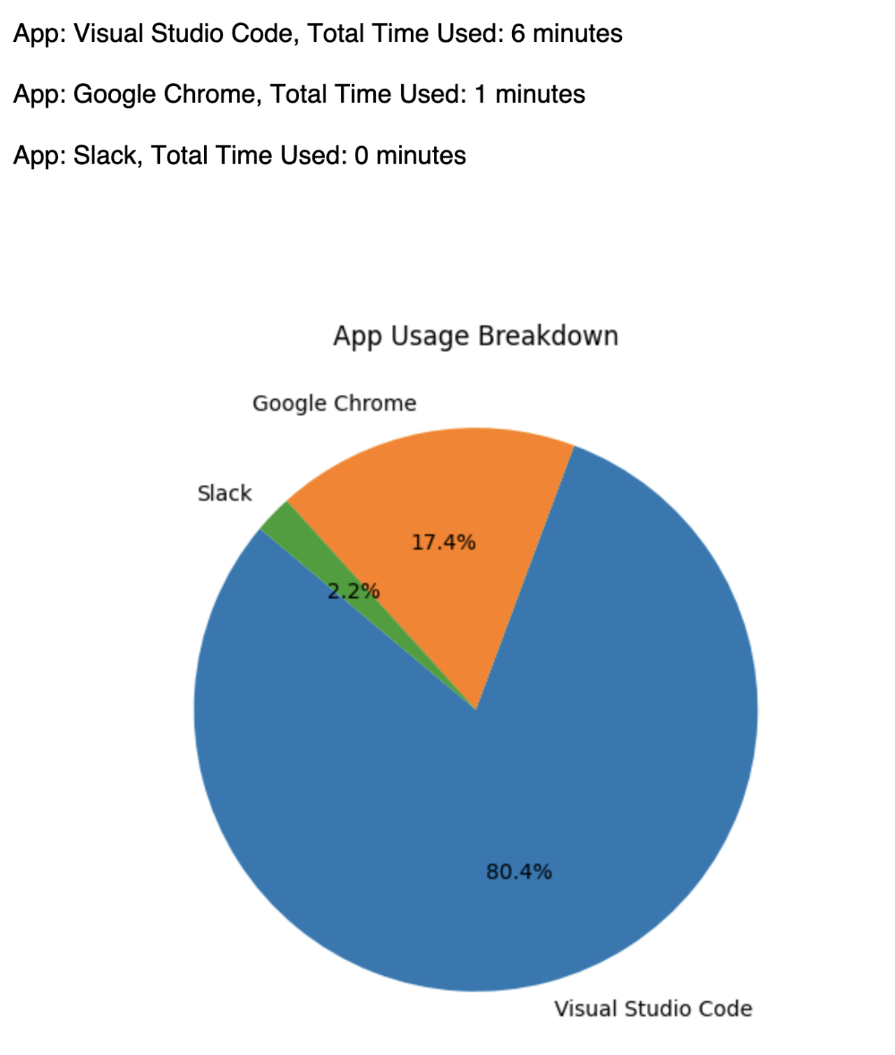
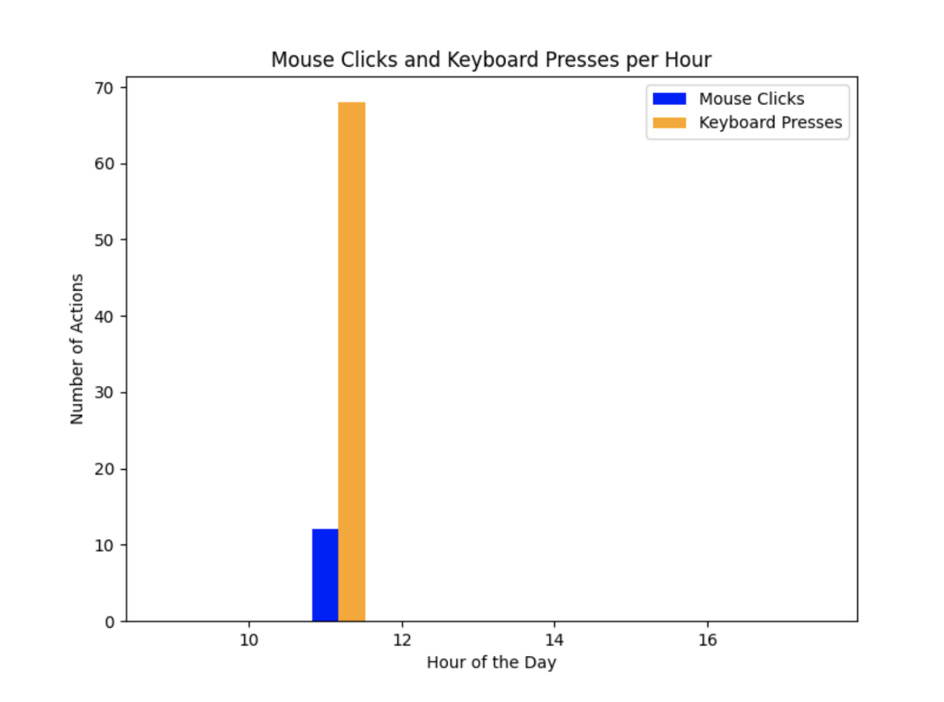
Izgled pdf-a

Slide 21
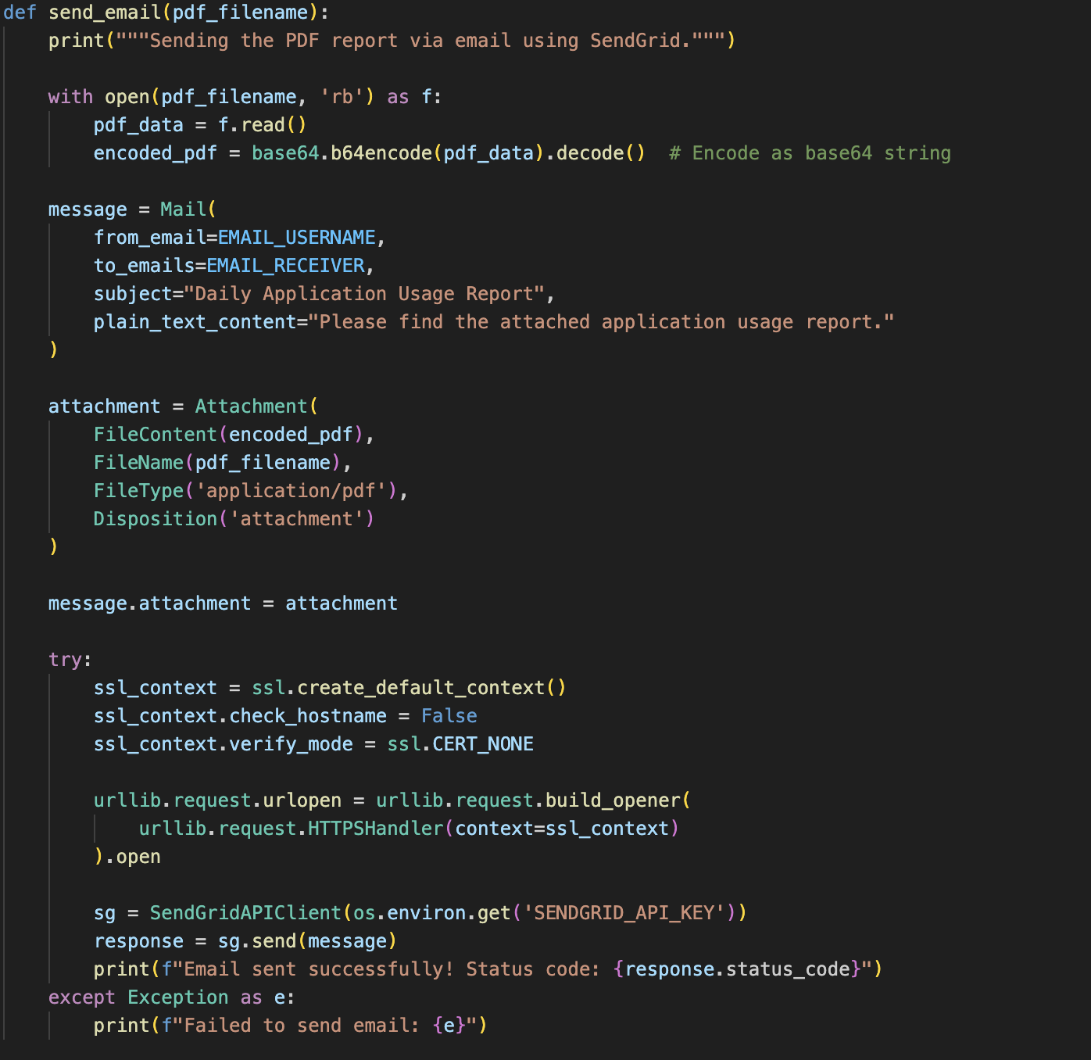
Generisanje i slanje mail-a

Slide 22
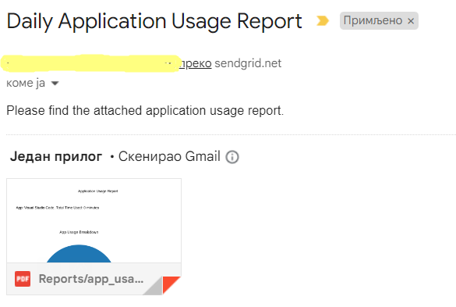
Izgled mail-a

Slide 23
05 Zaključak

Slide 24
Zaključak
Aplikacija pruža uvid u način na koji pojedinci koriste različite softverske aplikacije, prikupljajući podatke koji mogu pomoći u analizi produktivnosti, praćenju radnog mesta, ili čak u istragama nepravilnosti

Slide 25
Hvala na pažnji!

